Slide 1



FORMATION FULL STACK
משרד העבודה, הרווחה
והשירותים החברתיים
Node.js
By Charles Cohen

Slide 2

Charles Cohen
Senior Full Stack Developer
charlesc@edandweb.co.il
050-4449764

Slide 3
Programme du cours Node.js
Introduction to Node.js
What is Node and what is it not ?
Node.js Features ?
Our first Node.js script: Hello World
Building a web server in Node.js
Debugging node applications
Building your Stack
Pulling in other libraries
Building custom libraries
A-synchronicity and callbacks
Blocking vs. non-blocking I/O
Working within the event loop
Modular JavaScript with Node.js
Writing Modular JavaScript with Node.js
Core Modules
Installing Packages
Publishing packages
Avoiding common pitfalls with Async.js
Introducing the Asynchronous problem
Async.js Library to the rescue
Collections
Flow Controllers
Working with the file system
Files manipulations
Folder manipulations
Putting the file-system module together Async.js
Building Web applications with the Express Framework
Introduction to Express, installation and basic setup
Application configuration
Routing
Views and Templating options
Persistence with Cookies, In-Memory Sessions and session-stores
Social Authentication with Passport.js
Connecting MySQL Server
Database connection
A-synchronicity Queries from node.js

Slide 4
Cours 5
Express Framework

Slide 5

Plan du module Node.js
Cours | Date | Cours
1 | Lun. 20/05 | Introduction to Node.js (1)
2 | Mer. 29/05 | Building your Stack (2) Command Line File System Arrow Functions Modular JavaScript with Node.js
3 | Mer. 05/06 | Asynchronous JS Consuming API – HTTP requests
4 | Lun. 10/06 | Consuming API – HTTP requests Exercises – Notes & Weather
5 | Lun. 17/06 | Express framework – templates with Handlebars Building a get API entry point based on previous exercices (get coordinates and weather from mapbox.com and darksky.net) and returning data as JSON Implement a search address box that consuming the GET API
6 | Lun. 24/06 | Promise, await, async, Async module … Avoiding common pitfalls with Async.js
7 | Lun. 01/07 | Working with MongoDB 1/2
8 | Lun 08/07 | Working with MongoDB 1/2

Slide 6
Environnement de travail
Editeur de code:
Visual Studio Code
Extensions:
Liens Utiles:
Node.js: https://nodejs.org/
Moteur V8 Javascript: https://v8.dev/
Express : http://expressjs.com

Slide 7
Questions/Sujets à enrichir
I/O Node.js
Moteur JS Edge, Firefox ? Firefox: GECKO engine written in C++ Edge: Originally built with Microsoft's own EdgeHTML and Chakra engines, Edge is currently being rebuilt as a Chromium-based browser,[10][11] using the Blink and V8 engines, based upon WebKit. As part of this big change, Microsoft intends to add support for Windows 7, 8, 8.1, and macOS.[12]
Sleep Node.js ?

Slide 8
Résumé du cours 4
Utilisation de l’API mapbox: récupération de la longitude et latitude avec une adresse
Combinaison des fonctions getCoordinates et getGeocode

Slide 9
Résumé du cours 3
Correction de l’exercice sur les notes
Correction de l’exercice sur les méthodes (function au sein d’un objet) avec la forme arrow et utilisation de filter
Code synchrone: execution ligne par ligne du code
Code asynchrone: execution avec callback asynchrone (event loop and callback Queue). Exemple avec SetTimeout et SetInterval.
Utilisation de la librairie request pour envoyer des requêtes GET sur des API. Paramètre json true
Utilisation de l’API darksky.net (currently.temperature, currently.precipProbability) et options celsius et francais.

Slide 10
Résumé du cours 2
- Utilisation de la librairie chalk pour coloriser les messages dans la console
- Découverte du packet nodemon (lancement en continu d’un script)
- Installation d’un module en mode globalle npm install -g nodemon s ( pas d’impact sur package.json de notre projet)
- Ligne de commande (process.argv ), affichage argument (process.argv [2])-
- Yargs: ligne de commande: yargs.command, command, describe, handler, builder, describe, demandOption, type
- Gestion des erreurs: try { } catch (e) {}
- JSON.parse , JSON.stringify
- writeFileSync, readFileSync
- Arrow functions: (x) => { }

Slide 11
Résumé du cours 1
Node.js is a Javascript runtime built on Chrome’s V8 Javascript engine.
Node.js uses an event-driven, non-blocking
Node.js’ package ecosystem, npm, is the largest ecosystem of open source libraries
Node.js => JS Code => V8 (C++) => Result
Le nom de l’objet global est global et l’objet équivalent à Document dans le browser est process
Pour utiliser la librairie des fichiers (FileSystem) on utilisera la commande const fs = require(‘fs’);
Pour écrire on utilisera la méthode WriteFileSync
Système de modules de Node.js (Filesystem …), API: https://nodejs.org/dist/latest-v10.x/docs/api/
Nos scripts require(‘./utils.js’); ➔ module.exports
npm init
Packets npm (npm install validator)
Projet existant: npm install

Slide 12
Fin de l’aplication Weather
TP
En récupérant le résultat de la longitude et de la latitude, appeler la fonction forecast et obtenez la météo pour l’adresse demandé.
Essayez votre script sur différentes adresses.
Utiliser async et await

Slide 13
add(1, 4, (sum) => {
console.log(sum);
});
Ecrire une fonction add pour que l’appelle à cette fonction ci-dessus retourne la somme après 2 secondes.
Pour cela, il faudra analyser la structure de la fonction (nombre de paramètre …). Le 3ème paramètre est une fonction de callback c’est celle-ci qu’il devra être appelé après les 2 secondes. Utiliser setTimeout avec un timer de 2s pour que cette fonction puisse afficher la somme après 2s.

Slide 14
const add = (a, b, callback) => {
setTimeout(() => {
callback(a + b)
}, 2000);
};
add(1, 4, (sum) => {
console.log(sum);
});

Slide 15
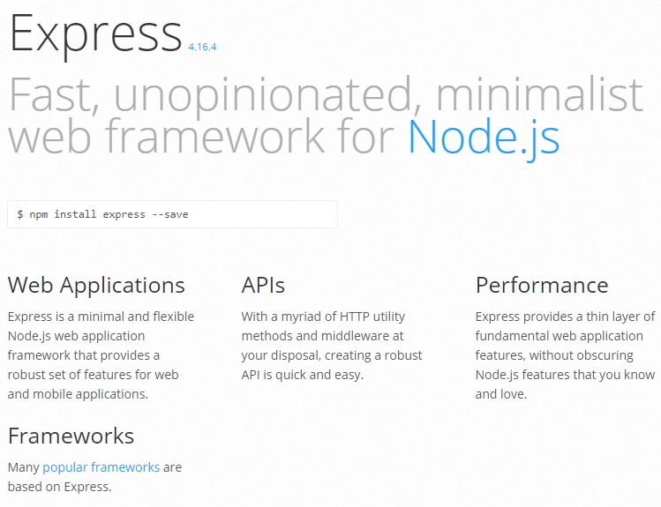
Express Framework http://expressjs.com
Installation:
npm install express
Getting started:
http://expressjs.com/en/starter/installing.html
API Docs:
http://expressjs.com/en/guide/routing.html

Slide 16
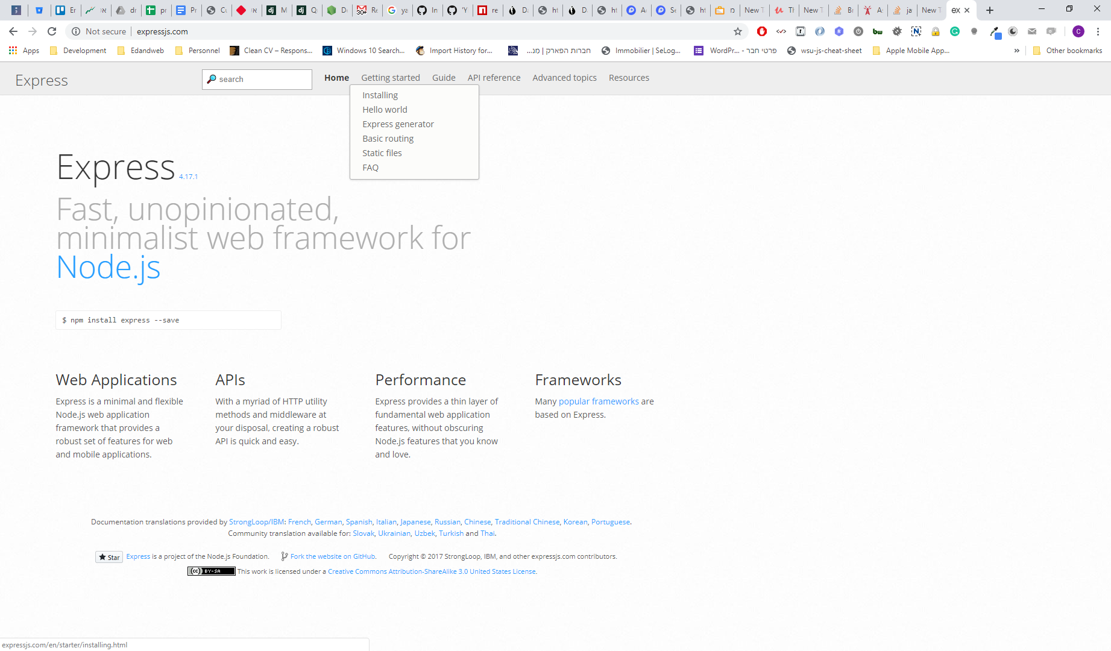
Express Guides

Slide 17
Création première routes
const express = require('express');
const app = express();
app.get('', (req, res) => {
res.send('Welcome to the homepage!');
});
app.listen(3000, () => {
console.log('Server is up on port 3000.');
});
Pour initialiser le framework:
Initialisation de npm
npm install express
Création d’un dossier src
Création d’un script app.js
Import de la librairie
Création d’une application express()
Définition d’une route: http://expressjs.com/en/guide/routing.html
On écoute sur un port partculier et on définit une function au moment ou le serveur est lance.

Slide 18
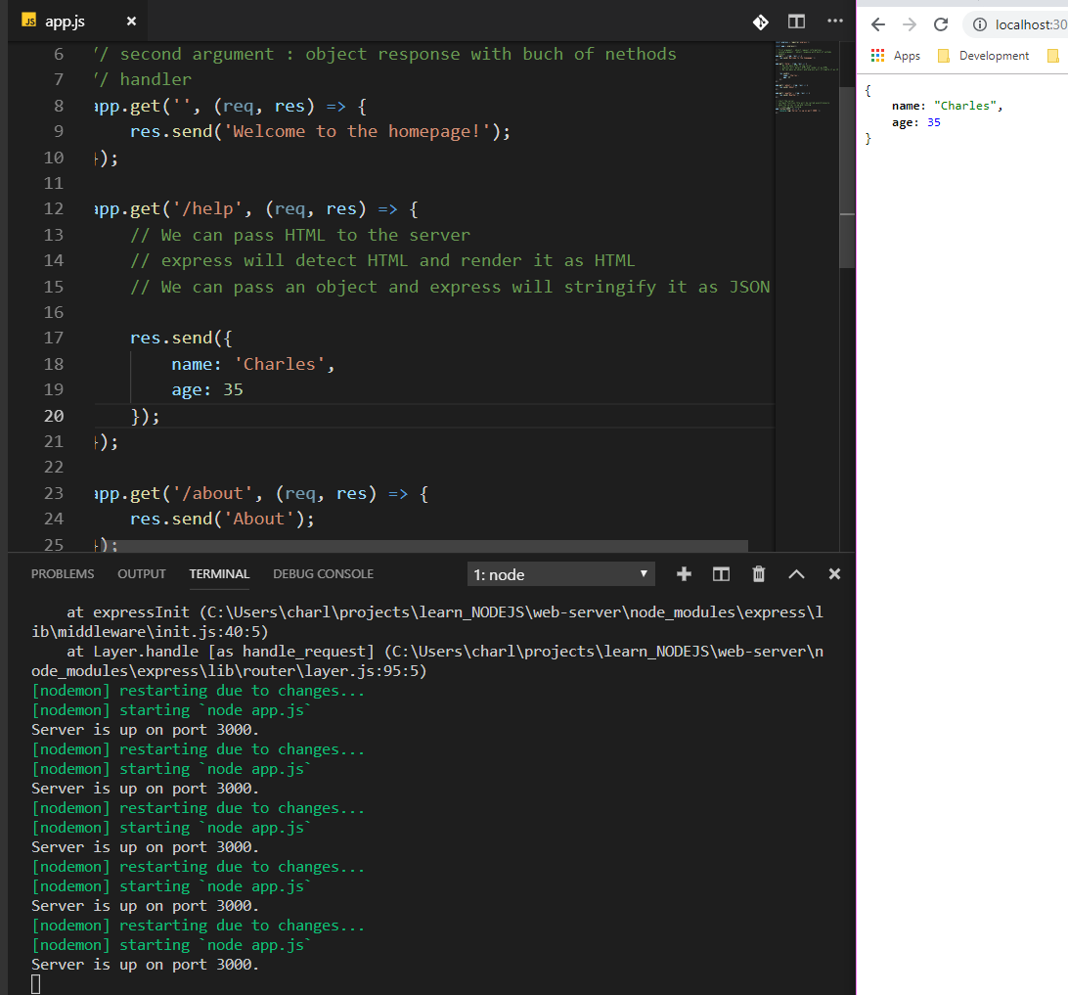
Express - retour JSON
Suivant les données retournées par la fonction send express adaptera la sortie générée.
Si nous avons du HTML alors la page affichée sera du HTML.
Si nous retournons un objet alors automatiquement express retournera un JSON.

Slide 19
Créer 3 routes: about, help et weather
TP
Créer 2 routes:
/about : retourne un titre html h1 avec le nom About
/help: retourne un titre html h1 avec le nom Help
/weather: retourne un objet json avec 2 propriétés forecast (phrase météo) et location (ville)

Slide 20
Serve static files (Servir les fichiers statiques)
Pour servir les fichiers statiques, nous devons spécifier à express un chemin absolu vers le dossier des fichiers statiques.
Créons un répertoire public ou nous mettrons nos fichiers statiques exposés par le serveur WEB.
Pour obtenir le chemin absolu nous utiliserons __dirname :
https://nodejs.org/docs/latest/api/modules.html#modules_dirname
Ensuite nous utiliserons la méthode use de notre application:
const pathPublic = path.join(__dirname, '../public');
app.use(express.static(pathPublic));
Maintenant créons un fichier index.html et plaçons le dans le dossier public.
Visitons l’url root de notre projet.
Que se passe t-il ?

Slide 21
Remplaçons les routes about et help par un fichier statique
TP
Remplacer les 2 routes /about et /help par des fichier HTML.
Tester les routes.
Supprimer les routes de nodejs
Re tester les routes.

Slide 22
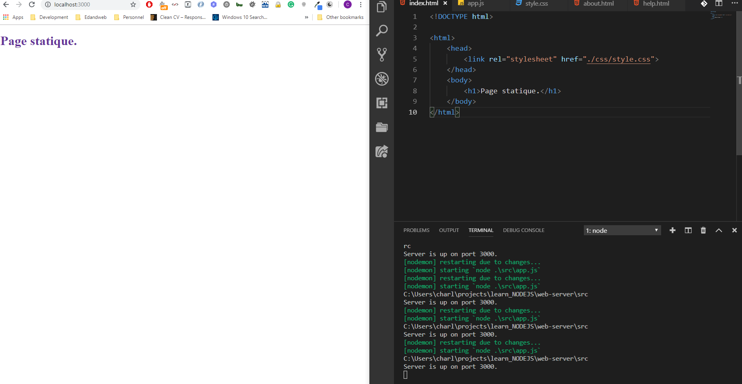
Serve CSS and JS files
Important: mettre ce qui doit être publique dans le dossier publique et rien d’autre.
./ fait référence au dossier publique

Slide 23
Importer un script JS et une photo
TP
Créer un script main.js dans un dossier js
Importer le script dans la page index.html
Télécharger une photo et placer la dans un dossier img.
Insérer la photo dans la page about.html et ajouter la feuille de style.
Ajouter une règle css (ex: largeur de 250px.)

Slide 24
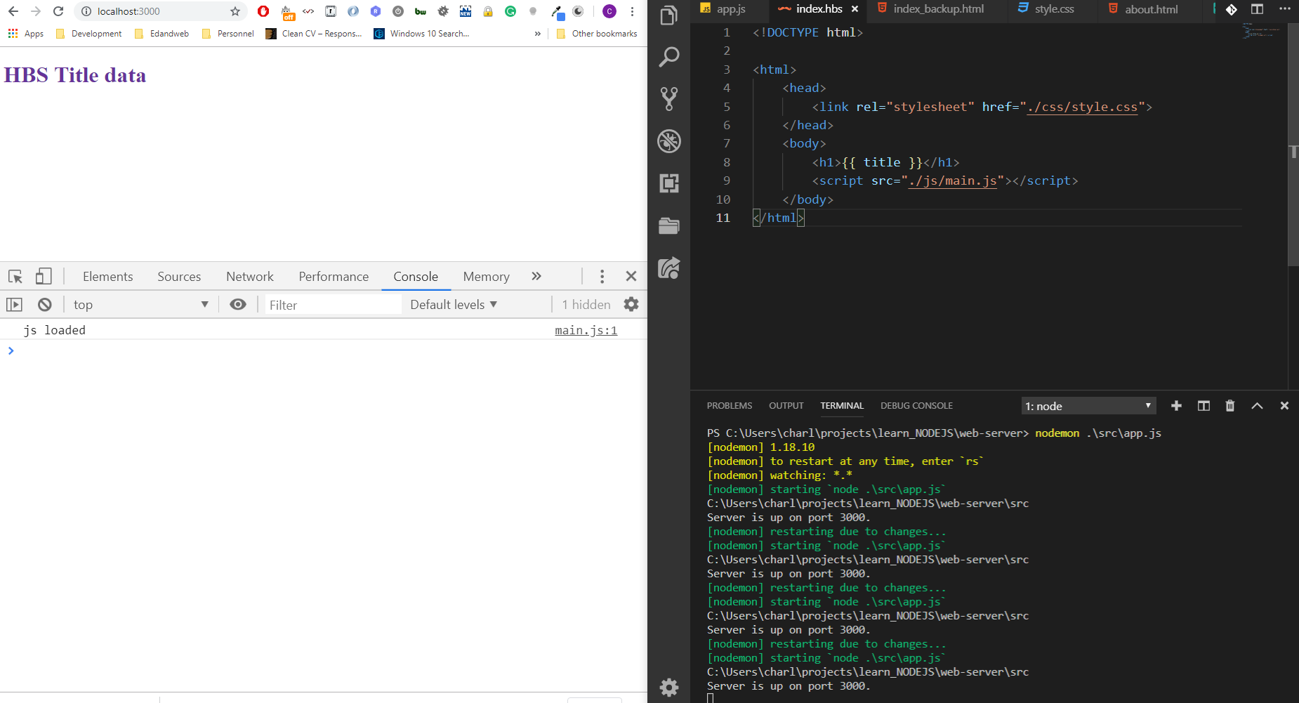
Templates in Node.js with hbs (Handlebars for Node.js)

Slide 25
Utilisation des templates
Créer un dossier nommer views.
Créer un fichier nommé index.hbs dans ce dossier.
Au niveau du controller de la route (celle ou vous souhaiter implémenter le rendu du template) utiliser la fonction render (à partir de la variable response) qui prend en paramètre le nom du template et les data (optionnel objet).
Ex: res.render(‘template_name’, {data: data})
Si on souhaite changer le nom du répertoire des templates:
const viewsPath = path.join(__dirname, '../templates/views');

Slide 26

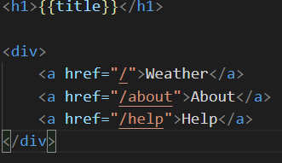
Créer des blocs de templates partials
const hbs = require('hbs');
const partialsPath = path.join(__dirname, '../templates/partials');
hbs.registerPartials(partialsPath);
{{> @partial-block}}
{{>header}}

Slide 27
Etendre un template
<!DOCTYPE html>
<html>
<head>
<link rel="stylesheet" href="/css/styles.css" />
</head>
<body>
{{>header}}
{{> @partial-block}}
{{>footer}}
<script src="/js/main.js"></script>
</body>
</html>
{{#> base}}
<form method="POST" id="searchWeatherForm" action="" name="searchWeather">
<input type="text" value="" name="destination">
<input type="submit" value="Search">
</form>
<div id="meteo"></div>
{{/base}}

Slide 28
Afficher les données provenant d’objets ou d’Array
app.get('/about', (req, res) => {
const peoplesData = {
person1: {name: 'Charles Cohen', age: 35, country: 'Israel’},
person2: {name: 'David Cohen', age: 38, country: 'France’},
person3: {name: 'Dan Azoulay', age: 30, country: 'United States’}
};
res.render('about', {title: 'About', peoples: peoplesData});
});
{{#each peoples}}
{{!-- {{this}} --}}
<li>Nom: {{this.name}}, Age: {{this.age}}, Country: {{this.country}} </li>
{{/each}}

Slide 29
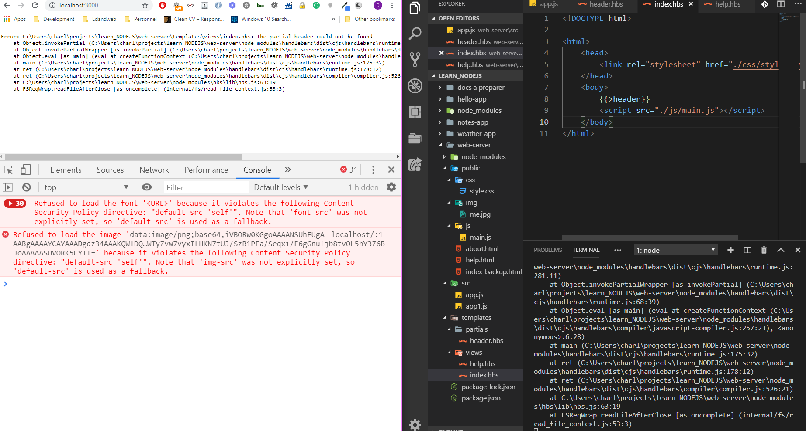

Slide 30
Solution pour prise en compte changement dans les templates
nodemon .\src\app.js -e js,hbs
Listen for changes in extension

Slide 31
Créer un footer (partials)
TP
Créer un footer contenant un paragraphe:
Créé par {{name}}
Importer le footer dans vos templates.
Créer un nouveau partial menu et mettez les liens dans ce fichiers.
Importer le menu depuis votre header et votre footer.

Slide 32
Gérer les erreurs 404
app.get('/help/*', (req, res) => {
res.send('Help article not found.');
})
Routes spécifique
// need to be the last
// express will search in the public folder
// next on each routes definitions
// finally will find
app.get('*', (req, res) => {
res.send('404 Page Not found.');
})
Toutes les routes

Slide 33
Gérer les erreurs 404
TP
Créer une page 404 avec handlebars pour toutes les requetes.
Créer une page 404 pour les routes en dessous de help /help/*
Pour chaque vue définir passer en argument un message d’erreur en function de la vue.

Slide 34
Intégrer les fonctionnalités des fonctions forecast et geocode dans notre application
TP
Copier le dossier utils
Appeler avec la route weather les fonctions geocode et weather

Slide 35
Créer un search form qui retournera la meteo pour une adresse
Exercice maison
Créer un search form qui recevra une addresse pour ensuite appeler l’API de weather et retournera la météo pour cette adresse.
fetch('http://google.com').then((response) => {
response.json().then((data) => {
console.log(data);
});
});

Slide 36
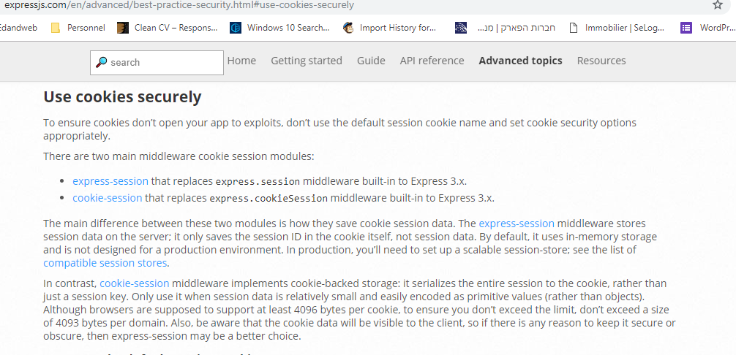
A voir
Cookies, Sessions
Exemple complet: https://appdividend.com/2018/02/05/express-session-tutorial-example-scratch/
A lire: https://stackoverflow.com/questions/8749907/what-is-a-good-session-store-for-a-single-host-node-js-production-app
var express = require('express')
var cookieParser = require('cookie-parser')
var app = express()
app.use(cookieParser())

Slide 37
Résumé

